Slide 1

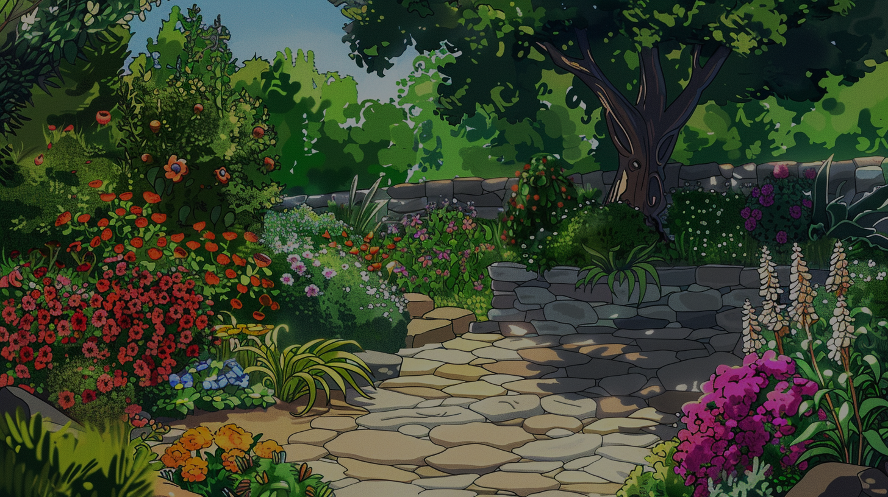










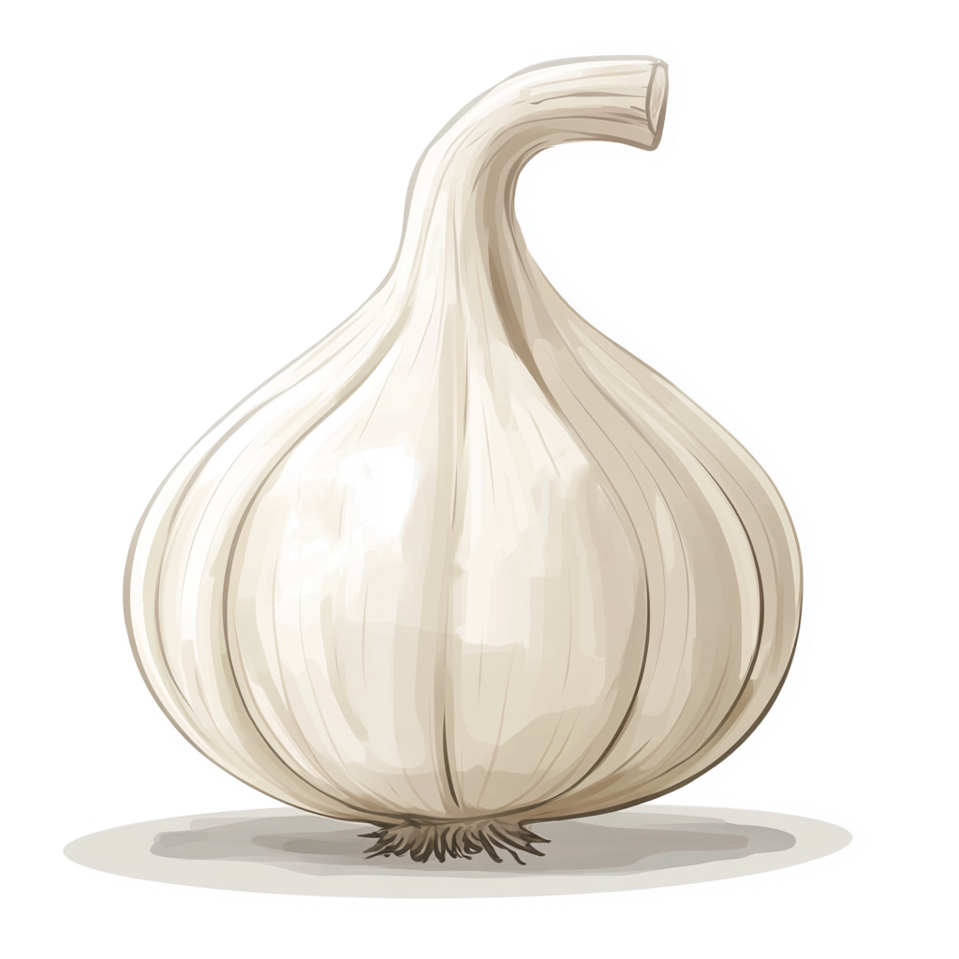





7
12
1
3
Рі-па
Пе-рець
Ба-нан
Ка-вун
Гар-буз
8
9
Ко-кос
4
2
10
Час-ник
Виш-ня
Ли-мон
Сли-ва
5
11
Гра-нат
Мор-ква
6

